Slide 1
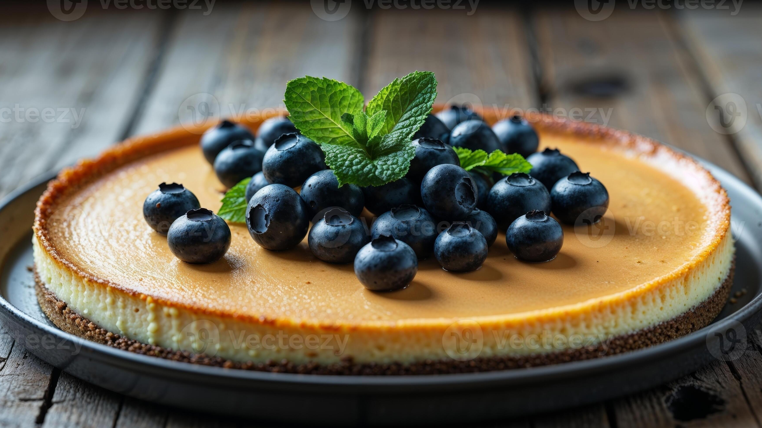
STARTUP-PRÄSENTATION
Omas
Käsekuchen
Mobile Genussmomente
Im APE-Foodtruck
Märkte & Events

Slide 2
ÜBERSICHT
Inhaltsverzeichnis
01
Die Geschäftsidee
07
Kostenstruktur
Vision und Konzept
Monatliche Betriebskosten
02
Unser Produktangebot
08
Umsatzprognose
Käsekuchen & Kaffee
Einnahmepotenzial
03
Zielgruppe & Markt
09
Break-Even-Analyse
Potenzial und Positionierung
Rentabilitätsberechnung
04
Der APE Foodtruck
10
Rechtliche Grundlagen
Fahrzeug und Ausstattung
Genehmigungen und Lizenzen
05
Einsatzmöglichkeiten
11
Roadmap
Märkte, Events, Vereine
Nächste Schritte
06
Investition & Finanzierung
12
Kontakt
Startkapital und Kosten
Lassen Sie uns starten

Slide 3
01 / DIE VISION
Die Geschäftsidee
Handgemachte Qualität
Wir bringen handgemachte Käsekuchen nach traditionellen Rezepten direkt zu den Menschen. Jeder Kuchen wird mit Liebe und hochwertigen Zutaten zubereitet – so wie es Oma schon gemacht hat.
Mobile Präsenz
Unser charmant mobiler APE-Foodtruck ermöglicht es uns, an verschiedensten Orten präsent zu sein – von Wochenmärkten über Stadtfeste bis hin zu privaten Feiern und Vereinsveranstaltungen.
Regionale Verbundenheit
Wir schaffen Genussmomente und fördern die regionale Gemeinschaft. Unser Konzept verbindet nostalgischen Charme mit modernem, flexiblem Service – perfekt für alle, die Wert auf Qualität und Authentizität legen.

Slide 4

02 / DAS ANGEBOT
Unser Produktangebot
Käsekuchen-Variationen
Klassischer Käsekuchen
Nach traditionellem Rezept mit goldbrauner Kruste
Obst-Variationen
Mit saisonalen Früchten (Erdbeere, Heidelbeere, Apfel)
Schoko-Käsekuchen
Für alle Schokoladenliebhaber
Saisonale Spezialitäten
Weihnachtsstollen-Käsekuchen, Kürbis-Variation
Preisgestaltung
Käsekuchen (Stück)
3,50 €
Kaffee & Getränke
Kaffee (Tasse)
2,50 €
Espresso
Cappuccino
Kombi-Angebot
5,50 €
Milchkaffee
Latte Macchiato

Slide 5
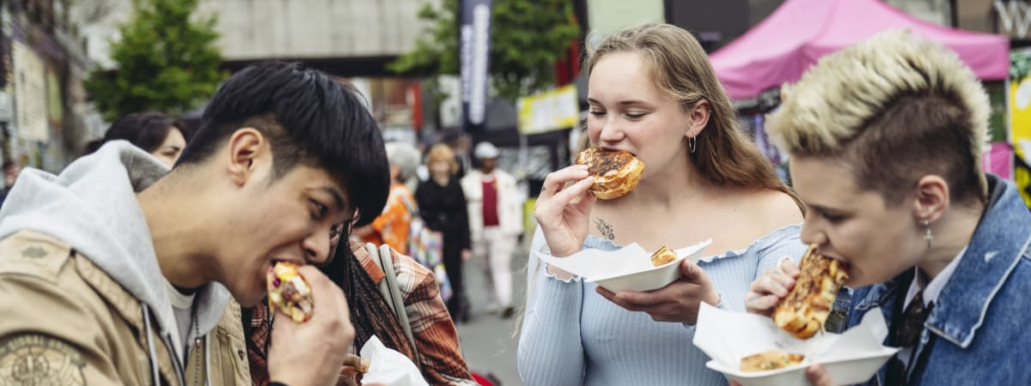
03 / MARKTANALYSE
Zielgruppe & Marktpotenzial
Unsere Zielgruppen
Marktpotenzial
Marktbesucher
Vereinsmitglieder
Foodtruck-Markt
Wachsend
Regelmäßige Wochenmarkt-Kunden
Sportfeste und Vereinsveranstaltungen
Event-Gäste
Firmenkunden
Regionaler Markt
Mittel
Stadtfest- und Jahrmaktbesucher
Betriebsfeste und Weihnachtsmärkte
Familien
Genussliebhaber
Wettbewerb
Niedrig
Bei privaten Feiern und Events
Wert auf Qualität und Authentizität
Alleinstellungsmerkmale
Handwerkliche Qualität
Nostalgischer Charme
Jeder Kuchen frisch zubereitet
APE-Foodtruck als Hingucker
Regionale Zutaten
Flexibler Service
Wo möglich aus der Region
Mobil und anpassungsfähig
Marktwachstum
+12%
pro Jahr

Slide 6
04 / DAS FAHRZEUG
Der APE Foodtruck
Basis: Piaggio APE
Der Piaggio APE ist der ideale Basis für unseren mobilen Käsekuchen-Service. Kompakt, charmant und wirtschaftlich – perfekt für den Einsatz auf Märkten und bei Events.
Kompakte Größe
Sparsam
Führerschein AM
Nostalgischer Charme
Professionelle Ausstattung
Kühlung
Arbeitsflächen
Kühlschrank für Frischhaltung
Edelstahl-Tresen
Kaffeemaschine
Stromversorgung
Professionelle Espressomaschine
230V Anschluss
Wasserversorgung
Beleuchtung
Frischwassertank
LED-Spots
Vorteile des APE
Niedrige Anschaffungskosten
Geringe Betriebskosten
Einfache Handhabung
Hohe Aufmerksamkeit

Slide 7
05 / EINSATZORTE
Einsatzmöglichkeiten
Wochenmärkte
Stadtfeste
Vereinsveranstaltungen
Regelmäßige Standorte auf regionalen Wochenmärkten. Aufbau einer Stammkundenbasis und kontinuierliche Einnahmen.
Einsatz bei Stadtfesten, Jahrmärkten und saisonalen Veranstaltungen. Hohe Kundenfrequenz und gute Umsätze.
Sportfeste, Sommerfeste und Vereinsfeste. Regional verwurzelt und Teil der Community.
Frequenz
Wöchentlich
Frequenz
Saisonal
Frequenz
Nach Bedarf
Umsatz/Tag
300-500 €
Umsatz/Tag
500-1.500 €
Umsatz/Tag
400-800 €
Private Feiern
Firmenevents
Weihnachtsmärkte
Geburtstage, Hochzeiten, Jubiläen und Familienfeiern. Individueller Service und exklusive Atmosphäre.
Betriebsfeste, Tagungen und Weihnachtsfeiern. Professioneller Auftritt für Unternehmenskunden.
Saisonaler Höhepunkt mit besonderen Angeboten. Hohe Umsätze und festliche Atmosphäre.
Frequenz
Auf Anfrage
Frequenz
Auf Anfrage
Frequenz
Adventszeit
Umsatz/Tag
600-1.200 €
Umsatz/Tag
800-1.500 €
Umsatz/Tag
1.000-2.000 €

Slide 8
06 / FINANZIERUNG
Investition & Finanzierung
Investitionskosten
Finanzierungsoptionen
APE-Fahrzeug (gebraucht)
3.000 €
Eigenkapital
Umbau zum Foodtruck
7.500 €
Eigene Ersparnisse als Basis. Empfohlen: Mindestens 30% des Kapitalbedarfs.
Küchenausstattung
2.500 €
KfW-Gründerkredit
Kaffeemaschine
4.500 €
Günstige Darlehen für Gründer. Niedrige Zinsen und lange Laufzeiten.
Erstausstattung (Zutaten)
500 €
Business Angel / Investor
Genehmigungen & Lizenzen
300 €
Externe Finanzierung gegen Beteiligung. Mitbringung von Know-how und Netzwerk.
Marketing & Werbung
700 €
Gesamtkapitalbedarf
19.000 €
Tipp
Eine Kombination aus Eigenkapital und KfW-Kredit bietet die beste Balance aus Unabhängigkeit und finanzieller Sicherheit. Die monatliche Rate für 13.300 € bei 5 Jahren Laufzeit beträgt ca. 250 €.

Slide 9
07 / KOSTEN
Kostenstruktur
Monatliche Betriebskosten
Kostenübersicht
Wareneinsatz (Zutaten, Kaffee)
1.200 €
Fixkosten
700 €
Ca. 30% des Umsatzes
Variable Kosten
2.300 €
Standgebühren (Märkte, Events)
800 €
Gesamtkosten/Monat
3.000 €
Durchschnittlich 50-100 € pro Tag
Treibstoff & Wartung
300 €
APE ist sehr sparsam
Versicherungen (KFZ, Betrieb)
200 €
Inkl. Haftpflicht
Marketing & Werbung
200 €
Social Media, Flyer
Sonstiges (Verpackung, Strom)
300 €
Kalkulation
Variable Kosten
Bei einem angestrebten Monatsumsatz von 5.000 € bleibt ein Gewinn von ca. 2.000 € (40% Marge).

Slide 10
08 / EINNAHMEN
Umsatzprognose
Tägliche Umsätze
Jährliche Prognose
Wochenmärkte (40 Tage)
16.000 €
Wochenmarkt (regulär)
300-500 €
50-70 Kunden × 6-8 € durchschnittlicher Bon
Events & Stadtfeste (30 Tage)
22.500 €
Stadtfest / Event
500-1.500 €
Private Feiern (15 Tage)
13.500 €
80-150 Kunden × 8-12 € durchschnittlicher Bon
Weihnachtsmärkte (10 Tage)
15.000 €
Private Feier / Firmenevent
600-1.500 €
67.000 €
Jahresumsatz (95 Betriebstage)
Pauschal oder 60-120 Gäste
Weihnachtsmarkt
1.000-2.000 €
Hinweis
Saisonaler Höhepunkt mit besonderem Angebot
Die Prognose basiert auf konservativen Schätzungen. Bei guter Standortwahl und erfolgreichem Marketing können die Umsätze deutlich höher ausfallen.

Slide 11
09 / RENTABILITÄT
Break-Even-Analyse
Gewinnschwelle
Szenarienanalyse
Monatliche Kosten
Worst Case
Kritisch
Fixkosten
700 €
Nur 5 Betriebstage/Monat, niedrige Umsätze
Variable Kosten (60%)
1.800 €
Monatlicher Gewinn
-500 €
Gesamtkosten
2.500 €
Realistic Case
Solide
8 Betriebstage/Monat, durchschnittliche Umsätze
Break-Even-Berechnung
Monatlicher Gewinn
700 €
Um die Kosten zu decken, müssen wir bei einem durchschnittlichen Tagesumsatz von 400 € mindestens 7 Betriebstage pro Monat erreichen.
Best Case
Optimal
Break-Even-Punkt
7 Tage
12 Betriebstage/Monat, hohe Umsätze
Monatlicher Gewinn
2.300 €
Gewinn bei 10 Betriebstage/Monat
Umsatz (10 × 400 €)
4.000 €
Zeit bis zur Rentabilität
Kosten
2.500 €
Bei einem durchschnittlichen Monatsgewinn von 1.500 € ist die Anfangsinvestition von 19.000 € nach ca. 13 Monaten amortisiert.
Monatlicher Gewinn
1.500 €
Hinweis: In der Anlaufphase (erste 3-6 Monate) sind geringere Gewinne normal, da Aufbau der Kundenbasis und Bekanntheit wichtig sind.

Slide 12
10 / RECHT
Rechtliche Grundlagen
Gewerbeanmeldung
Gesundheitszeugnis
Sondernutzungserlaubnis
Jede gewerbliche Tätigkeit muss beim zuständigen Gewerbeamt angemeldet werden. Dies ist die Grundlage für alle weiteren Schritte.
Belehrung nach § 43 Infektionsschutzgesetz (IfSG) beim Gesundheitsamt. Nachweis über Hygienebelehrung.
Für den Verkauf auf öffentlichen Straßen und Plätzen ("Standschein"). Bei privaten Events nicht erforderlich.
Kosten: ca. 20-50 €
Kosten: Je nach Kommune
Kosten: ca. 20-50 €
Dauer: Halber Tag
Dauer: 2-4 Wochen
Dauer: Sofort bis wenige Tage
Lebensmittelhygiene
Schanklizenz (optional)
Reisegewerbekarte
Schulung nach EU-Verordnung (EG) Nr. 852/2004. Nachweis über Grundkenntnisse der Lebensmittelhygiene.
Nur erforderlich, wenn alkoholische Getränke ausgeschenkt werden sollen (z.B. Aperol, Bier).
Für den mobilen Verkauf an wechselnden Standorten ist eine Reisegewerbekarte erforderlich. Bundesweit gültig.
Kosten: ca. 100-300 €
Kosten: ca. 100-200 €
Kosten: ca. 50-100 €
Dauer: 2-6 Wochen
Gültigkeit: Unbegrenzt
Dauer: 1 Tag
Wichtiger Hinweis
Die genauen Anforderungen können je nach Bundesland und Kommune variieren. Empfohlen wird eine frühzeitige Kontaktaufnahme mit dem zuständigen Gewerbeamt und Gesundheitsamt. Gesamtkosten für alle Genehmigungen: ca. 300-500 €.

Slide 13
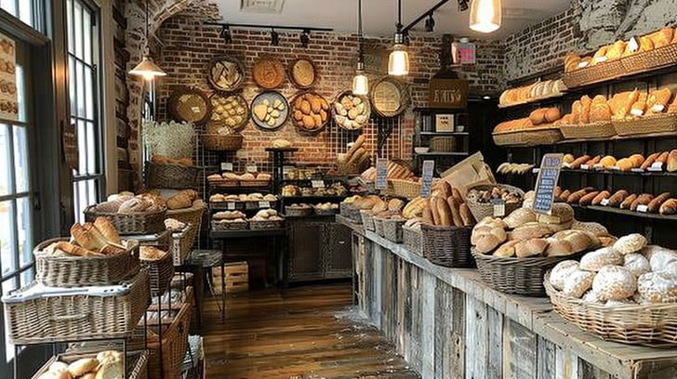
11 / ZEITPLAN
Roadmap: Nächste Schritte
Q1
Gründungsphase
Zeitlicher Überblick
Monate 1-3
Businessplan erstellen
Finanzierung klären
Vorbereitung
3 Monate
Gewerbe anmelden
Gesundheitszeugnis
Umbau & Ausstattung
2-3 Monate
Q2
Test & Start
1-2 Monate
Aufbauphase
Monate 4-6
Gesamtdauer bis Go-Live
6-8 Monate
APE erwerben
Umbau planen
Ausstattung kaufen
Reisegewerbe
Q3
Startphase
Monate 7-9
Umbau fertigstellen
Testbetrieb
Marketing starten
Erste Märkte
Q4
Wachstumsphase
Erster Markttag
Ab Monat 10
Geplant für Q3 2025 – pünktlich zur Sommersaison mit vielen Events und Märkten.
Regelmäßige Standorte
Events akquirieren
Kundenbindung
Expansion planen

Slide 14
LASSEN SIE UNS STARTEN
Bereit für den nächsten Schritt?
Gemeinsam bringen wir Omas Käsekuchen auf die Straße
und schaffen unvergessliche Genussmomente.
Telefon
E-Mail
Standort
+49 (0) 123 456789
info@omas-kaesekuchen.de
Ihre Region
@omas.kaesekuchen
Omas Käsekuchen

